Slide 1

在人前还是在神前？
罗2：1-16节

Slide 2
保罗的蒙召
福音
神的义
神的忿怒与人的罪

Slide 3

祈祷/Prayer

Slide 4
一、人喜欢论断别人，却忽略自己 1–3
保罗
外邦基督徒群体
犹太基督徒群体
2:1-2 你这论断人的，无论你是谁，也无可推诿。你在什么事上论断人，就在什么事上定自已的罪。因你这论断人的，自已所行的却和别人一样。

Slide 5
约8：3文士和法利赛人，带着一个行淫时被拿的妇人来，叫他站在当中。
4就对耶稣说，夫子，这妇人是正行淫之时被拿的。
5摩西在律法上吩咐我们，把这样的妇人用石头打死。你说该把她怎么样呢？
6他们说这话，乃试探耶稣，要得着告他的把柄。耶稣却弯着腰用指头在地上画字。

Slide 6
7他们还是不住地问他，耶稣就直起腰来，对他们说，你们中间谁是没有罪的，谁就可以先拿石头打她。
8于是又弯着腰用指头在地上画字。
9他们听见这话，就从老到少一个一个地都出去了。只剩下耶稣一人。还有那妇人仍然站在当中。

Slide 7
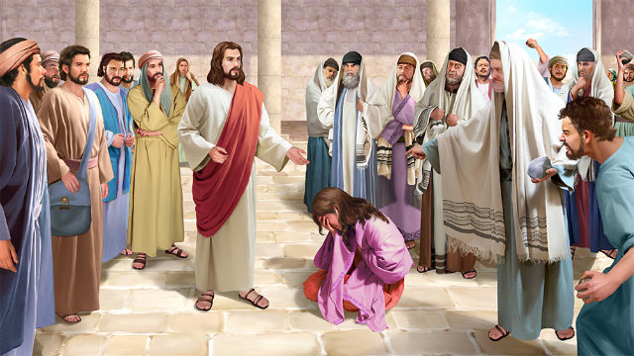
10耶稣就直起腰来，对她说，妇人，那些人在哪里呢？没有人定你的罪吗？11她说，主阿，没有。耶稣说，我也不定你的罪。去吧。从此不要再犯罪了。

Slide 8
文士和法利赛人 耶稣
犯淫乱罪的妇女
定罪、指责、打击、审判
指出罪、爱心、劝勉和挽回

Slide 9
二、神的恩慈不是纵容，而是领人悔改 4–5
4还是你藐视他丰富的恩慈，宽容，忍耐，不晓得他的恩慈是领你悔改呢？
5你竟任着你刚硬不悔改的心，为自己积蓄忿怒，以致神震怒，显他公义审判的日子来到。

Slide 10
三、神看的是里面真实的生命 6–16
首先：按真理。我们知道这样行的人，神必照真理审判他。2节
其次：照各人的行为。他必照各人的行为报告各人。6节
最后：良心和律法。神不偏待人 11-16节

Slide 11
1、神按真理审判人
2我们知道这样行的人，神必照真理审判他。

Slide 12
2、神按人的行为审判人
6他必照各人的行为报应各人。
7凡恒心行善寻求荣耀尊贵，和不能朽坏之福的，就以永生报应他们。
8惟有结党不顺从真理，反顺从不义的，就以忿怒恼恨报应他们。

Slide 13
3、神按人的良知/律法审判人
11因为神不偏待人。12凡没有律法犯了罪的，也必不按律法灭亡。凡在律法以下犯了罪的，也必按律法受审判……14没有律法的外邦人，若顺着本性行律法上的事，他们虽然没有律法，自己就是自己的律法。15这是显出律法的功用刻在他们心里，他们是非之心同作见证……16 就在神藉着耶稣基督审判人隐秘事的日子，照着我的福音所言。

Slide 14
总结
Summary

